Slide 1
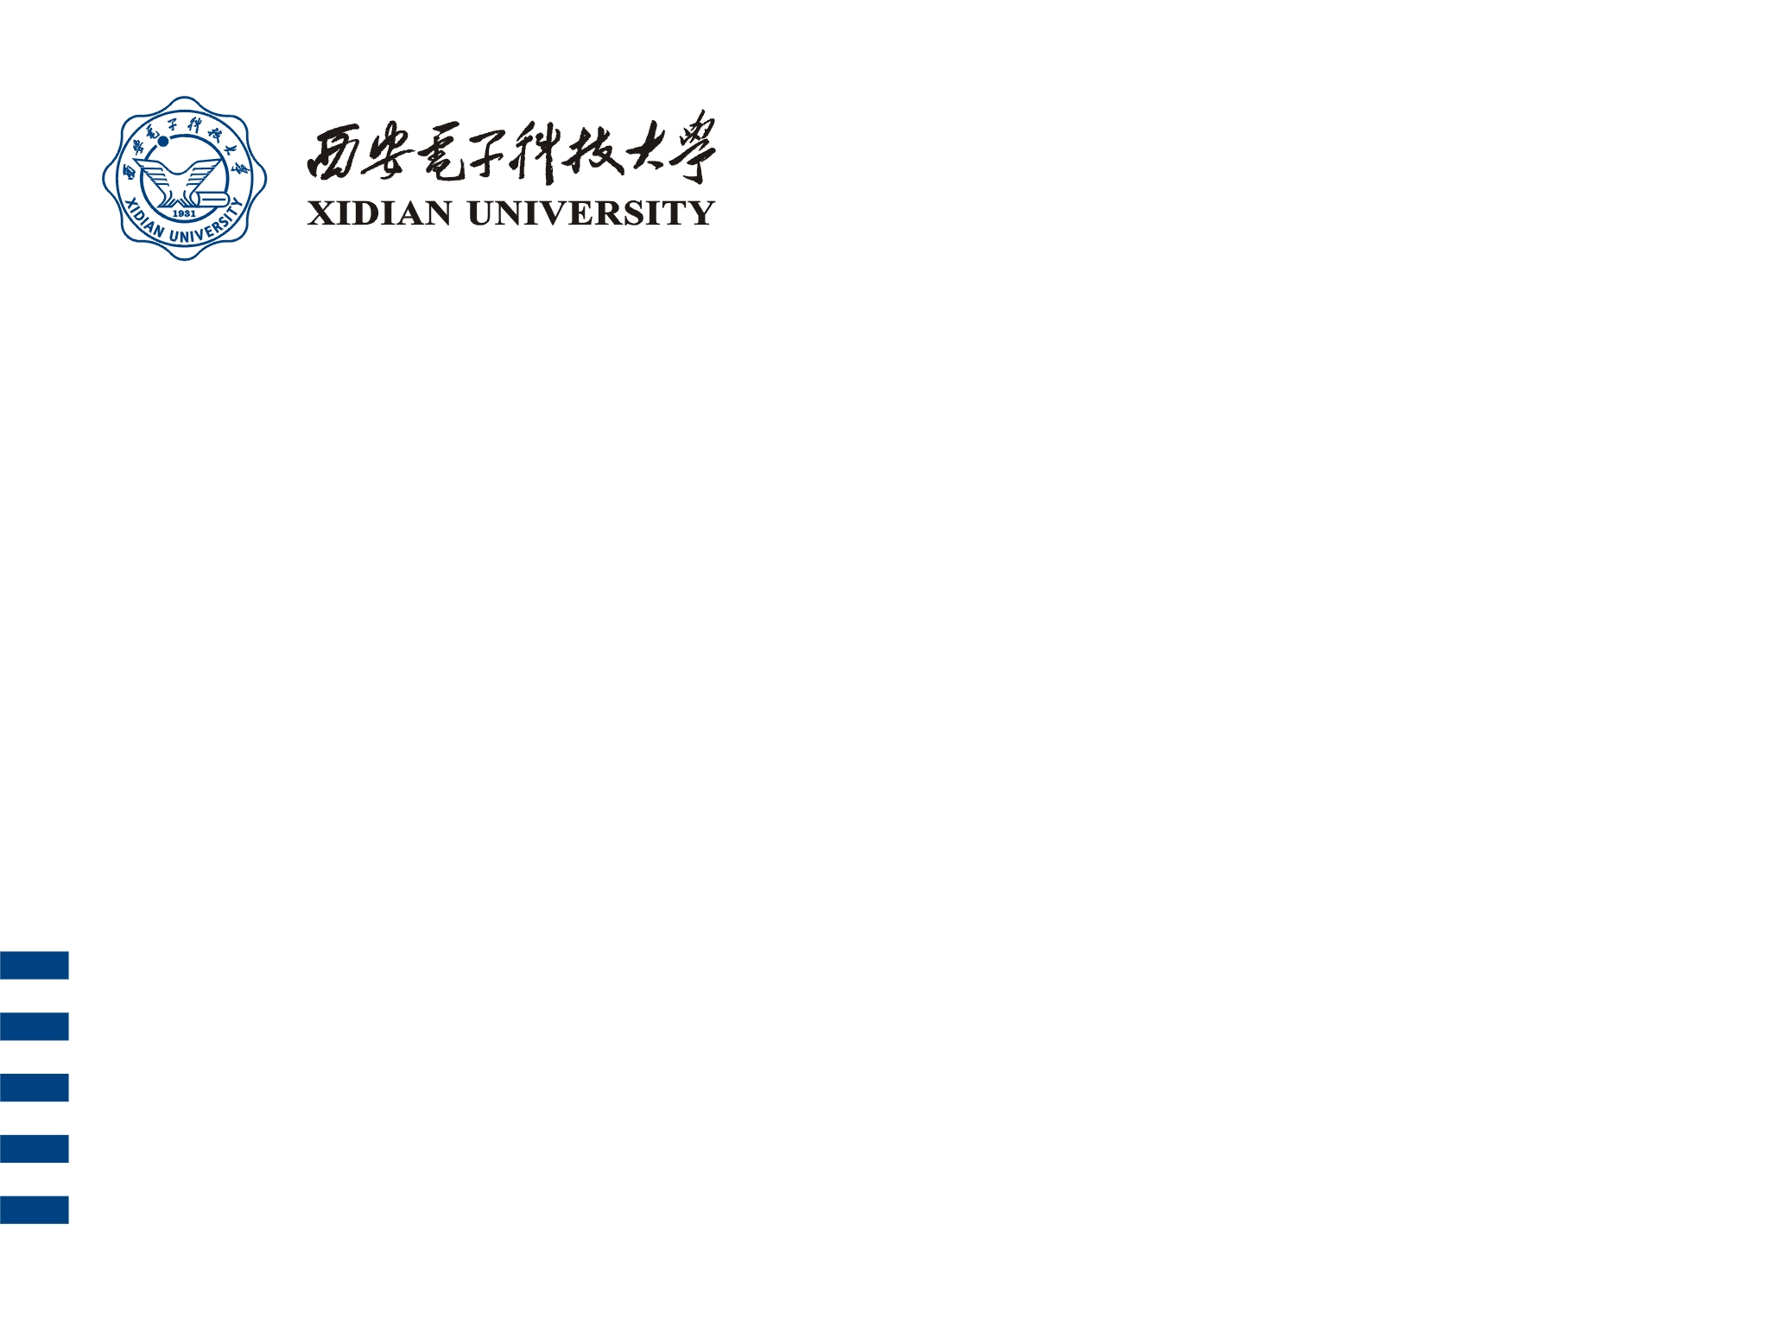
计算机组织与体系结构 第一章绪论
西安电子科技大学
人工智能学院

Slide 2


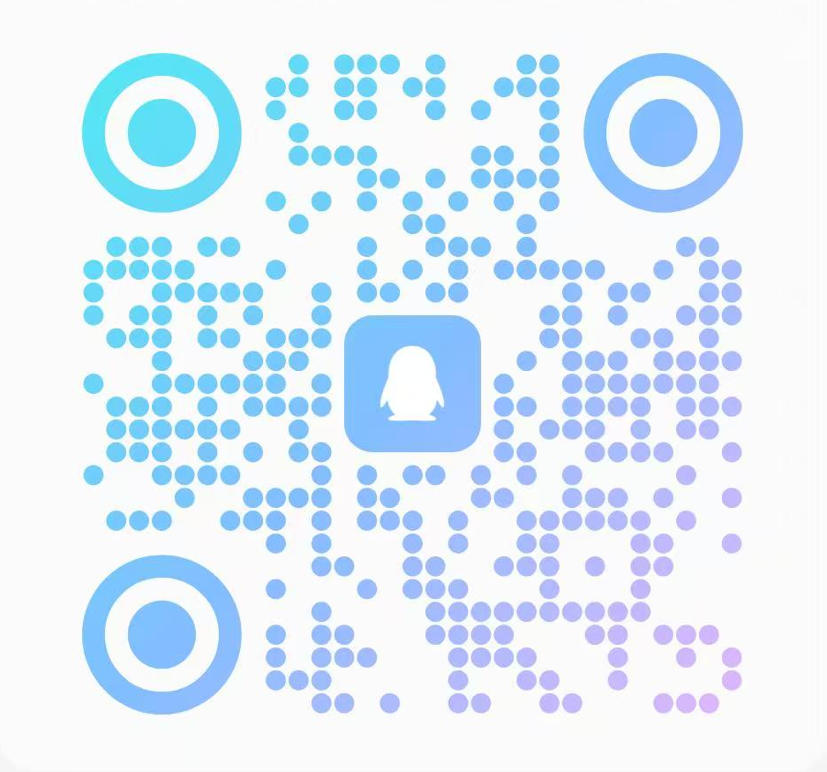
课程要求
总成绩=期末成绩×70%+期中成绩×10%+实验成绩×10%+平时成绩×10%
教材：计算机组成与系统结构（第二版）
作者:裘雪红；
出版社:西安电子科技大学出版社，
出版时间:2020年08月
课程辅导群：
验证问题答案：2
命名规则：姓名+班级+学号

Slide 3
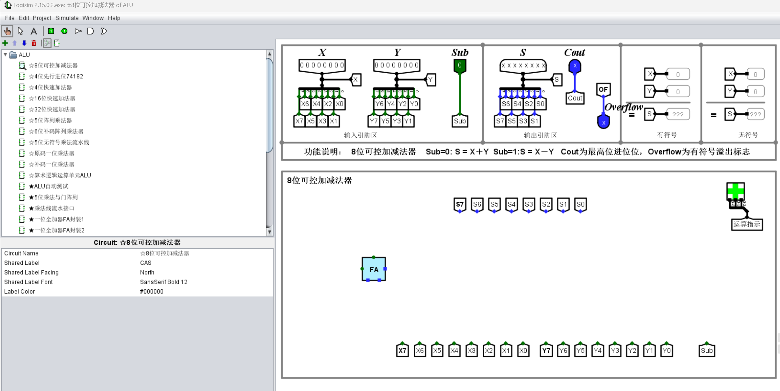
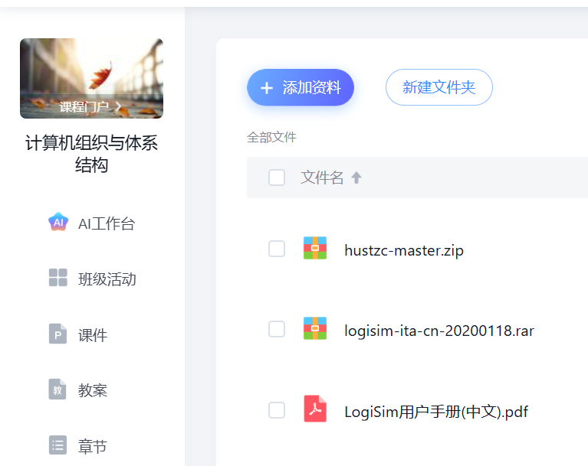
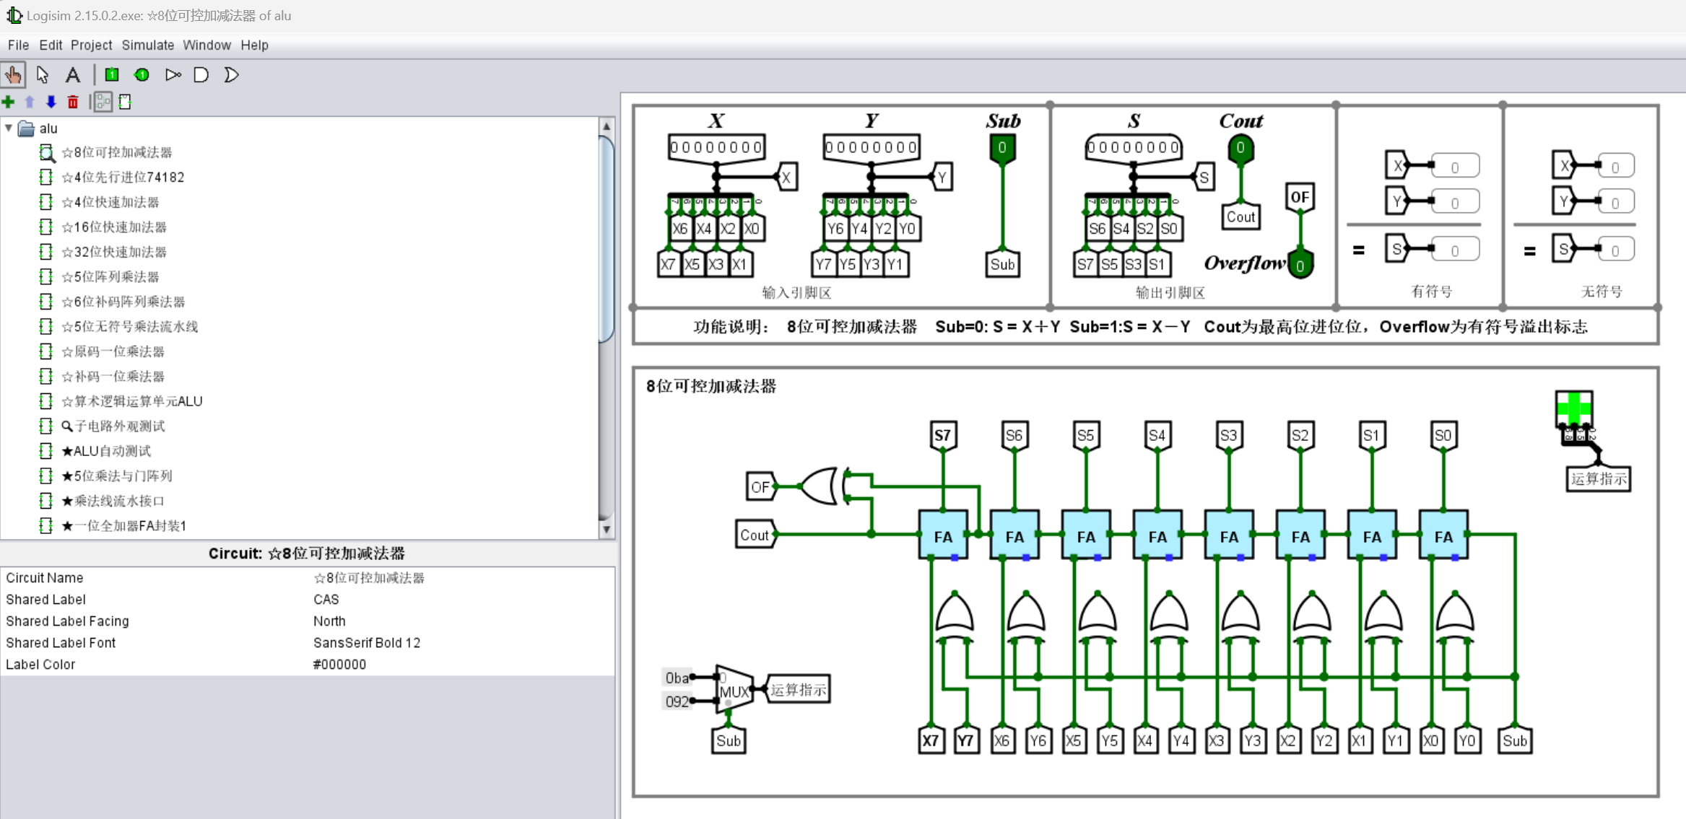
课程要求
实验
平台：头歌实训平台
https://com.educoder.net/
Logisim软件
相关资料：

Slide 4
目录
一、计算机的发展简史
1. 计算机发展概况
2. 摩尔定律
3. 集成电路工艺发展概况
二、计算机系统的组成
1. 计算机硬件系统
2. 计算机软件系统
三、计算机系统的层次结构
1. 计算机系统的层次结构
2. 层次间的关系
四、计算机性能指标和评价
1. 基本性能指标
2. 运算速度
3. 性能测试及其工具
4. Amdahl定律

Slide 5
目录
一、计算机的发展简史
1. 计算机发展概况
2. 摩尔定律
3. 集成电路工艺发展概况
二、计算机系统的组成
1. 计算机硬件系统
2. 计算机软件系统
三、计算机系统的层次结构
1. 计算机系统的层次结构
2. 层次间的关系
四、计算机性能指标和评价
1. 基本性能指标
2. 运算速度
3. 性能测试及其工具
4. Amdahl定律

Slide 6
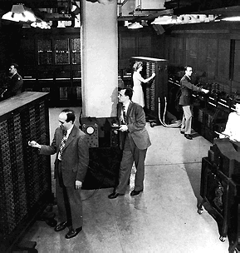
一、计算机的发展简史
1. 计算机发展概况
1946年2月，ENIAC（Electronic Numerical Integrator and Computer，电子数字积分计算机）在美国宾夕法尼亚大学诞生，标志着科学技术的发展进入了新的时代-电子计算机时代。
5000次加法/秒
重量30英吨
占地167m²
17468只电子管
1500个继电器
功耗174KW
60秒钟射程的弹道计算时间
由原来的20分钟缩短到30秒。
图1.1 ENIAC计算机
Notes:
1.1 计算机发展历程
计算机是一种能够按照事先存储的程序，自动、高速、准确地对相关信息进行处理的电子设备。从数据表示来看，计算机可分为数字计算机和模拟计算机。
今天的计算机以数字计算机为主，本书的主要研究对象也是数字计算机。
1.1.1 国外计算机发展概况
1946年2月，电子数字计算机ENIAC（Electronic Numerical Integrator And Computer，电子数字积分计算机）在美国宾夕法尼亚大学诞生，它标志着科学技术的发展进入了新的时代-电子计算机时代。从电子计算机的诞生到现在，这70多年的时间里，计算机的发展经历了以下4个阶段。
1．电子管计算机（1946-1958年）
第一代计算机的基本电子器件为电子管。其主存先后采用水银延迟线、磁鼓、磁芯，存储容量只有几千个存储单元，运算速度为每秒几千次至几万次。输入输出设备为穿孔卡片或穿孔纸带。第一代计算机体积大、功耗高、可靠性较差，主要应用于科学计算，编程语言为机器语言。2．晶体管计算机（1958-1964年）第二代计算机的基本电子器件为晶体管。其主存采用磁芯存储器，存储容量增至10万个存储单元以上，磁鼓、磁盘被用作辅助存储器（辅存），输入输出设备为穿孔卡片或打印机，运算速度为每秒数十万次到数百万次。相对于电子管计算机，其体积和功耗均有明显减小。其应用领域从科学计算扩展到数据处理，编程语言主要是汇编语言，并开始使用FORTRAN、COBOL和ALGOL等高级语言。3．集成电路计算机（1964-1971年）第三代计算机的基本电子器件普遍采用集成电路。其主存采用半导体存储器，以磁盘为辅存，主存和辅存容量显著增加，出现了键盘、鼠标、显示器等外部设备，操作系统得到广泛应用。计算机运算速度一般为每秒数百万次至数千万次。计算机的体积和功耗均显著减小，可靠性大大提高。在此期间，出现了向大型和小型两极发展的趋势，典型的有1964年IBM公司的360计算机、1971年DEC公司的PDP-11计算机，以及1974年CRAY公司的第一台向量计算机CRAY-1。与此同时，计算机类型开始出现多样化和系列化；微程序、流水线和并行性等技术也陆续被引入计算机设计中；软件技术与外部设备快速发展，应用领域不断扩大。
4．超大规模集成电路计算机（1971年至今）
第四代计算机普遍采用了超大规模集成电路，以微处理器为特征，运算速度从MIPS（每秒106条指令）级提高到GIPS（每秒10°条指令）级甚至TIPS（每秒101条指令）水平。超大规模集成电路进一步减小了计算机的体积和功耗，提升了计算机的性能。1981年，采用Intel 8086系列芯片的IBMPC（Person Computer，个人计算机）诞生；计算机出现了精简指令系统计算机RISC（如1985年推出的MIPS机）和复杂指令系统计算机CISC（如1978年推出的SPARC）两个发展方向。与此同时，多机并行处理与网络化也成为这一时代计算机的重要特征，大规模并行处理系统、分布式系统、计算机网络的研究和实施进展迅速；系统软件的发展不仅实现了计算机运行的自动化，而且正在向工程化和智能化迈进。

Slide 7
一、计算机的发展简史
从电子计算机的诞生到现在，计算机的发展经历了以下4个阶段。
第1代—电子管计算机（1946--1957）
第一代计算机的基本电子器件为电子管。
主存先后采用水银延迟线、磁鼓、磁芯，存储容量只有几千个存储单元。
运算速度为每秒几千次至几万次。
输入输出设备为穿孔卡片或穿孔纸带。
第一代计算机体积大、功耗高、可靠性较差。
主要应用于科学计算。
编程语言为机器语言。
Notes:
1.1 计算机发展历程
计算机是一种能够按照事先存储的程序，自动、高速、准确地对相关信息进行处理的电子设备。从数据表示来看，计算机可分为数字计算机和模拟计算机。
今天的计算机以数字计算机为主，本书的主要研究对象也是数字计算机。
1.1.1 国外计算机发展概况
1946年2月，电子数字计算机ENIAC（Electronic Numerical Integrator And Computer，电子数字积分计算机）在美国宾夕法尼亚大学诞生，它标志着科学技术的发展进入了新的时代-电子计算机时代。从电子计算机的诞生到现在，这70多年的时间里，计算机的发展经历了以下4个阶段。
1．电子管计算机（1946-1958年）
第一代计算机的基本电子器件为电子管。其主存先后采用水银延迟线、磁鼓、磁芯，存储容量只有几千个存储单元，运算速度为每秒几千次至几万次。输入输出设备为穿孔卡片或穿孔纸带。第一代计算机体积大、功耗高、可靠性较差，主要应用于科学计算，编程语言为机器语言。2．晶体管计算机（1958-1964年）
第二代计算机的基本电子器件为晶体管。其主存采用磁芯存储器，存储容量增至10万个存储单元以上，磁鼓、磁盘被用作辅助存储器（辅存），输入输出设备为穿孔卡片或打印机，运算速度为每秒数十万次到数百万次。相对于电子管计算机，其体积和功耗均有明显减小。其应用领域从科学计算扩展到数据处理，编程语言主要是汇编语言，并开始使用FORTRAN、COBOL和ALGOL等高级语言。
3．集成电路计算机（1964-1971年）
第三代计算机的基本电子器件普遍采用集成电路。其主存采用半导体存储器，以磁盘为辅存，主存和辅存容量显著增加，出现了键盘、鼠标、显示器等外部设备，操作系统得到广泛应用。计算机运算速度一般为每秒数百万次至数千万次。计算机的体积和功耗均显著减小，可靠性大大提高。在此期间，出现了向大型和小型两极发展的趋势，典型的有1964年IBM公司的360计

Slide 8
一、计算机的发展简史
第2代—晶体管计算机 （1958--1964）
第二代计算机的基本电子器件为晶体管。
主存采用磁芯存储器，存储容量增至10万个存储单元以上，磁鼓、磁盘被用作辅助存储器（辅存）
运算速度为每秒数十万次到数百万次。
输入输出设备为穿孔卡片或打印机。
相对于电子管计算机，其体积和功耗均有明显减小。
应用领域从科学计算扩展到数据处理。
编程语言主要是汇编语言，并开始使用FORTRAN、COBOL和ALGOL等高级语言。

Slide 9
一、计算机的发展简史
第3代—集成电路计算机（1965--1971年）
第三代计算机的基本电子器件普遍采用集成电路。
主存采用半导体存储器，以磁盘为辅存，主存和辅存容量显著增加，出现了键盘、鼠标、显示器等外部设备，操作系统得到广泛应用。
运算速度一般为每秒数百万次至数千万次。
计算机的体积和功耗均显著减小，可靠性大大提高。在此期间，出现了向大型和小型两极发展的趋势。
与此同时，计算机类型开始出现多样化和系列化；微程序、流水线和并行性等技术也陆续被引入计算机设计中；软件技术与外部设备快速发展，应用领域不断扩大。

Slide 10
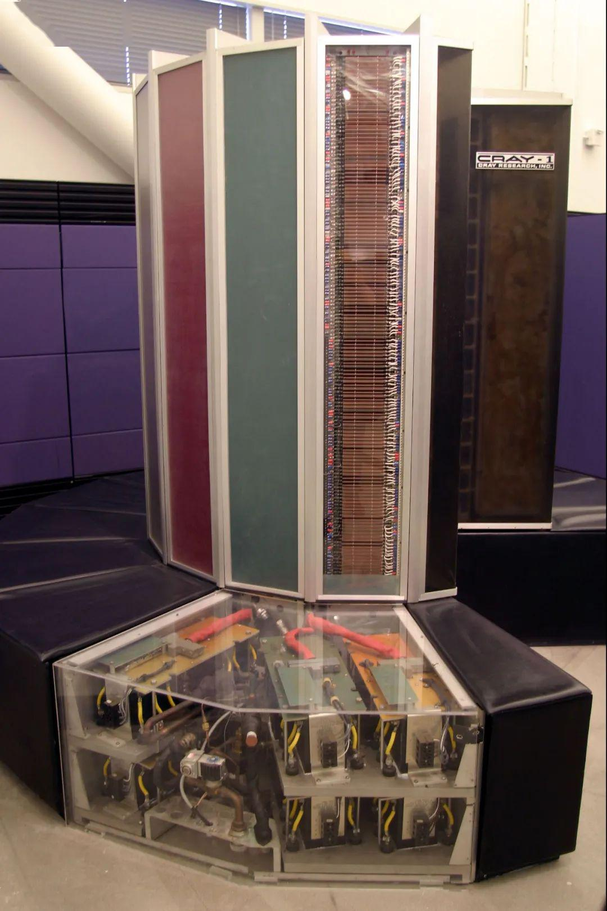
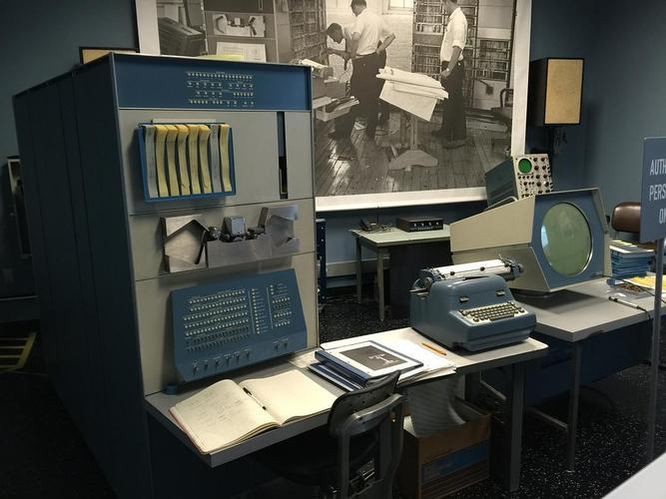
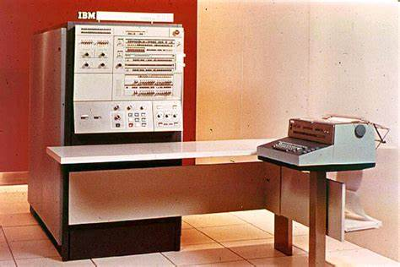
一、计算机的发展简史
第3代—集成电路计算机（1965--1971年）
1971年
DEC公司
PDP-11计算机
(a)小型机
1964年
IBM公司
360计算机
(b)大型机
1974年CRAY公司
第一台向量计算机CRAY-1
(c)超级计算机
图1.2 典型的第3代计算机

Slide 11
一、计算机的发展简史
第4代—超大规模集成电路计算机（1972-至今）
第四代计算机采用了超大规模集成电路，以微处理器为特征。
运算速度从MIPS级提高到GIPS级甚至TIPS水平。
超大规模集成电路进一步减小了计算机的体积和功耗，提升了计算机的性能。
1981年，采用Intel 8086系列芯片的IBM PC诞生。
计算机出现了精简指令系统计算机RISC（1985年，MIPS机）和复杂指令系统计算机CISC（1978年，SPARC）两个发展方向。
多机并行处理与网络化，大规模并行处理系统、分布式系统、计算机网络的研究和实施进展迅速。
系统软件的发展实现了计算机的自动化，并且向工程化和智能化迈进。

Slide 12
一、计算机的发展简史
2. 摩尔定律
1965，Gordon Moore, Intel公司的创始人之一，对集成电路上可容纳的晶体管数目、性能和价格等发展趋势进行了预测。
当价格不变时，集成电路上可容纳的元器件的数目，约每隔18-24个月便会增加一倍，性能也将提升一倍。
近年来由于工艺和技术的发展，半导体工艺已接近集成电路极限，IC的发展开始逐渐偏离摩尔定律的预测，从2013年开始逐步放缓至3年翻一番，摩尔定律放缓已成了行业的共识。
图1.3 Gordon Moore
1929-2023
摩尔定律的意义和影响：
（1）单个芯片集成度提高后，其成本变化不大，因此总体成本明显下降；
（2）高集成度的芯片中，电路间的距离更近，其连线更短，工作速度可以更高；
（3）增加了芯片内部的连线，从而减少了外部连线，可靠性得以提高；
（4）计算机体积越来越小，减少了电能的消耗，适应性更好。
Notes:
1965年，Intel创始人之一戈登·摩尔（Gordon Moore）在Cramming More Components onto Integrated Circuits一文中对集成电路上可容纳的晶体管数目、性能和价格等发展趋势进行了预测，其主要内容可概括为：“当价格不变时，集成电路上可容纳的晶体管数量大约18～24个月翻一番，性能也将提升一倍。”这就是著名的摩尔定律。摩尔定律已被集成电路40多年的发展历史准确无误地验证。近年来由于工艺和技术的发展，半导体工艺已接近集成电路极限，集成电路的发展开始逐渐偏离摩尔定律的预测，从2013年开始逐步放缓至3年翻一番，摩尔定律放缓已成了行业的共识。但这些都不能否定摩尔定律的深远影响和巨大贡献。摩尔定律的意义和影响表现在：（1）单个芯片集成度提高后，其成本变化不大，因此总体成本明显下降；（2）高集成度的芯片中，电路间的距离更近，其连线更短，工作速度可以更高；（3）增加了芯片内部的连线，从而减少了外部连线，可靠性得以提高；（4）计算机体积越来越小，减少了电能的消耗，适应性更好。

Slide 13
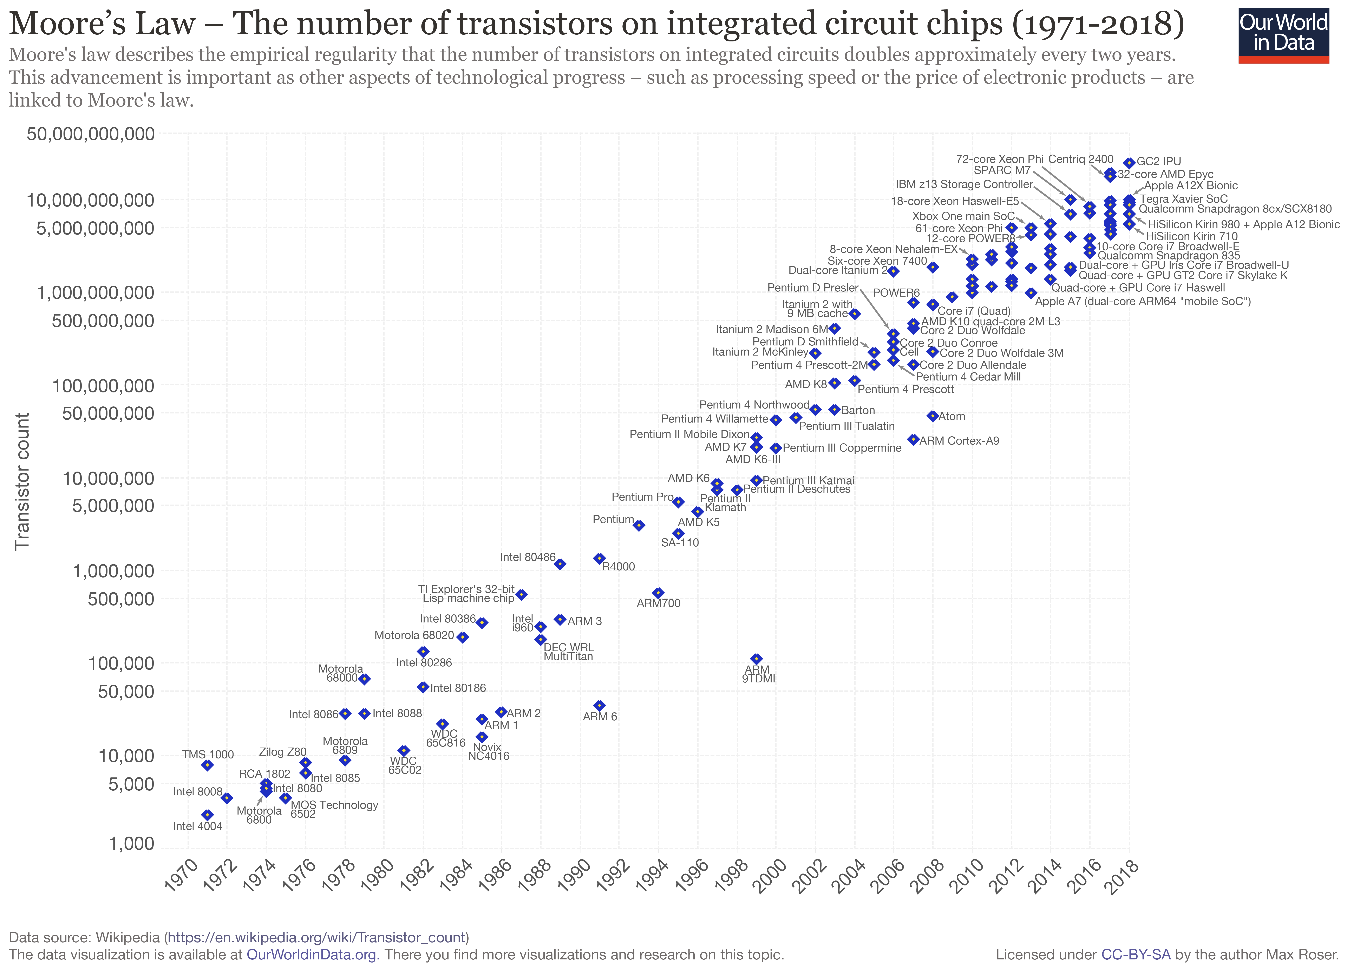
一、计算机的发展简史
图1.4 微处理器集成度的增长情况（1971年～2018年）

Slide 14
一、计算机的发展简史
3. 集成电路工艺发展概况
集成电路生产主要分为IC设计、IC制造和IC封测三大环节。
IC设计主要根据芯片的设计目的进行逻辑设计和规则制定，并根据设计图制作掩模以供后续光刻阶段使用；
IC制造将芯片电路图从掩模转移至晶圆上，实现预定的芯片功能；，包括光刻、刻蚀、离子注入、薄膜沉积、化学机械研磨等步骤；
IC封测完成对芯片的封装和性能、功能的测试。
光刻是半导体芯片生产流程中最复杂、最关键的工艺步骤，耗时长、成本高。光刻的工艺水平直接决定芯片的制程水平和性能。
光刻的基本原理是在硅片表面覆盖一层具有高度光敏感性的光刻胶，再用紫外光透过掩模照射到晶圆表面，被光线照射到的光刻胶会发生反应，通过蚀刻曝光或未受曝光的部分来形成沟槽，然后进行沉积、蚀刻、掺杂等操作，架构出不同材质的线路，生成基础轮廓，从而实现半导体器件在晶圆表面的构建过程。
Notes:
集成电路工艺发展概况
集成电路生产主要分为IC设计、IC制造和IC封测三大环节。
IC设计主要根据芯片的设计目的进行逻辑设计和规则制定，并根据设计图制作掩模以供后续光刻阶段使用；
IC制造将芯片电路图从掩模转移至晶圆上，实现预定的芯片功能，包括光刻、刻蚀、离子注入、薄膜沉积、化学机械研磨等步骤；
IC封测完成对芯片的封装和性能、功能的测试。

Slide 15
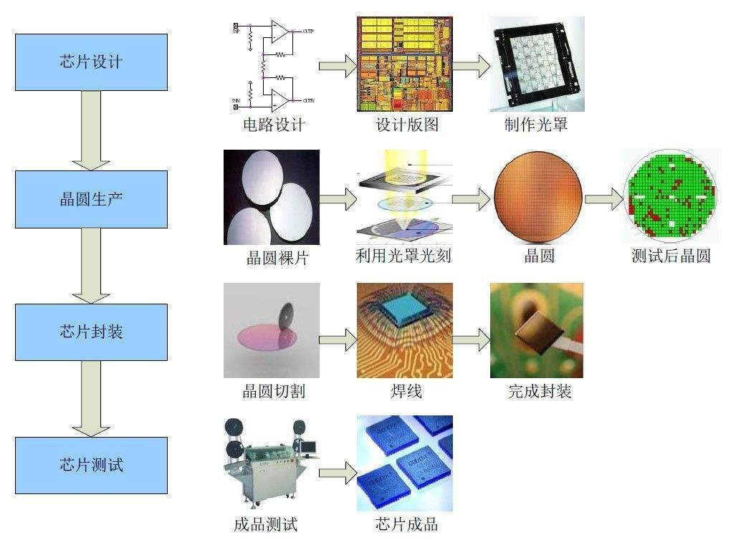
一、计算机的发展简史
图1.5 集成电路生产主要环节
Notes:
集成电路工艺发展概况
集成电路生产主要分为IC设计、IC制造和IC封测三大环节。
IC设计主要根据芯片的设计目的进行逻辑设计和规则制定，并根据设计图制作掩模以供后续光刻阶段使用；
IC制造将芯片电路图从掩模转移至晶圆上，实现预定的芯片功能，包括光刻、刻蚀、离子注入、薄膜沉积、化学机械研磨等步骤；
IC封测完成对芯片的封装和性能、功能的测试。

Slide 16
一、计算机的发展简史
光刻工艺贯穿半导体器件和集成电路制造工艺的始终，当代超大规模集成电路的制造需要几十次乃至上百次的光刻才能完成。
晶体管制程工艺中的关键指标是指晶体管栅极的最小线宽，随着光刻技术的发展，晶体管制程工艺经历了130nm、90nm、65nm、45nm、32nm、28nm、22nm、14nm、10nm、7nm、5nm等阶段。
目前高端光刻机技术被荷兰ASML公司垄断，中国的上海微电子装备（集团）有限公司目前只能制造90nm制程的光刻机，预计下一代是28nm，但这和最新的5nm制程工艺相比还有巨大的差距。
晶体管制程进入纳米级的量子尺寸时，经典物理学将会失效，三极管的漏电流问题成为难以解决的技术障碍，这也是摩尔定律放缓的主要原因。
Notes:
光刻是半导体芯片生产流程中最复杂、最关键的工艺步骤，耗时长、成本高。光刻的工艺水平直接决定芯片的制程水平和性能。基本光刻工艺流程有：清洗、前烘、底胶、软烘、曝光、显影、坚膜、刻蚀和去胶。光刻的基本原理是在硅片表面覆盖一层具有高度光敏感性的光刻胶，再用紫外光透过掩模照射到晶圆表面，被光线照射到的光刻胶会发生反应，通过蚀刻曝光或未受曝光的部分来形成沟槽，然后进行沉积、蚀刻、掺杂等操作，架构出不同材质的线路，生成基础轮廓，从而实现半导体器件在晶圆表面的构建过程。光刻工艺贯穿半导体器件和集成电路制造工艺的始终，当代超大规模集成电路的制造需要几十次乃至上百次的光刻才能完成。
光刻的最小线条尺寸是其发展水平的重要标志。受光衍射的制约，任何一台光刻机所能刻制的最小尺寸，基本上都与它所用光源的波长成正比。科学家们发明了诸如浸入式光刻、相位掩模等技术来克服光衍射的影响。晶体管制程工艺中的关键指标是指晶体管栅极的最小线宽，随着光刻技术的发展，晶体管制程工艺经历了130nm、90nm、65nm、45nm、32nm、28nm、22nm、14nm、10nm、7nm、5nm等阶段。目前高端光刻机技术被荷兰ASML公司垄断，中国的上海微电子装备（集团）有限公司目前只能制造90nm制程的光刻机，预计下一代是28nm，但这和最新的5nm制程工艺相比还有巨大的差距。晶体管制程水平越先进，三极管的体积越小，进入纳米级的量子尺寸时，经典物理学将会失效，三极管的漏电流问题成为难以解决的技术障碍，这也是摩尔定律放缓的主要原因。有效地提高晶体管开关响应速度、减少漏电流是目前晶体管制程工艺最大的挑战。

Slide 17
目录
一、计算机的发展简史
1. 计算机发展概况
2. 摩尔定律
3. 集成电路工艺发展概况
二、计算机系统的组成
1. 计算机硬件系统
2. 计算机软件系统
三、计算机系统的层次结构
1. 计算机系统的层次结构
2. 层次间的关系
四、计算机性能指标和评价
1. 基本性能指标
2. 运算速度
3. 性能测试及其工具
4. Amdahl定律

Slide 18
第一章 计算机系统概论
二、计算机系统的组成
计算机系统是由“硬件”和“软件”两大部分组成的。
计算机系统中的软件系统
计算机系统中的硬件系统
存储程序与冯·诺依曼计算机
计算机的硬件基本组成
计算系统软件与硬件系统之间的关系

Slide 19
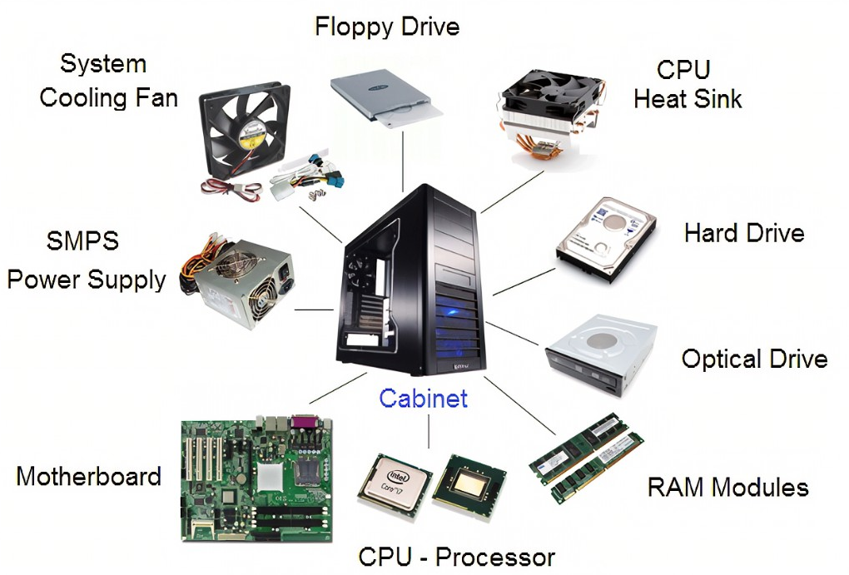
二、计算机系统的组成
硬件 hardware：指计算机的实体部分，它由看得见摸得着的各种电子线路和电子元件的实物组成。如主机、外设等。
图1.6 计算机中的硬件

Slide 20

二、计算机系统的组成
软件 software：看不见摸不着，由人们事先编制的具有各类特殊功能的程序组成。通常存储于主存或辅存内。
图1.7 计算机中的软件

Slide 21
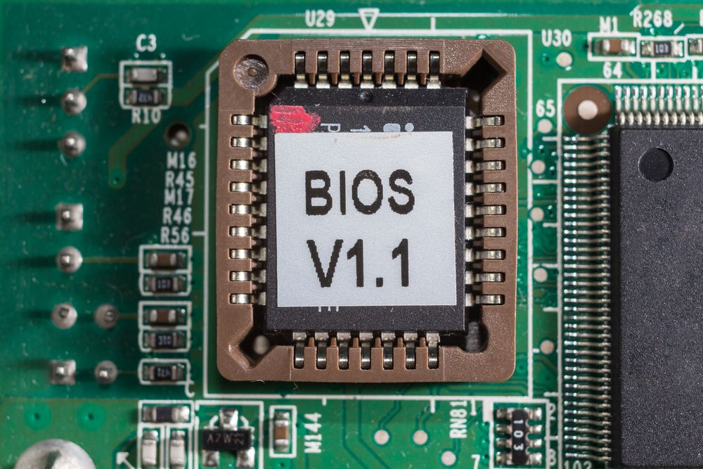
二、计算机系统的组成
固件 firmware：固化的软件，兼具软件和硬件的特性，如个人计算机中的BIOS。
图1.8 计算机中的固件

Slide 22
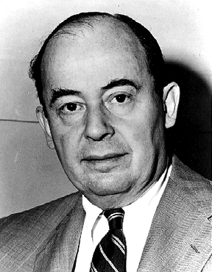
1. 计算机硬件系统
二、计算机系统的组成
冯·诺依曼（Von Neumann），数学家，因其在现代计算机、博弈论等领域的重大贡献成为美国科学院院士。
1945提出“离散变量自动电子计算机方案(EDVAC)” 被称为“计算机之父”，该方案至今仍为计算机设计者所遵循。按照该理论制成的计算机叫诺依曼体系结构的计算机，简称诺依曼计算机。
图1.9
John Von Neumann
冯·诺依曼
(1903-1957)
冯·诺依曼计算机的主要设计思想
存储程序：将解题的步骤编制成程序，然后将程序和运行程序所需要的数据以二进制的形式放到存储器中，方便执行。
程序控制：计算机中的控制器逐条取出存储器中的指令，并按顺序执行，控制各功能部件进行相应的操作，完成数据的加工处理。
Notes:
1921年，刚过17岁的冯·诺依曼在布达佩斯大学注册为数学方面的学生，但并不听课，只是每年按时参加考试，考试都得A。
那么他在这个时间躲在宿舍里打游戏吗？否也！人家去了柏林大学（1921年），1923年又去了瑞士苏黎世联邦工业大学学习化学。
1926年他获得苏黎世联邦工业大学化学学位(本科吧)，但在每个学期期末回到布达佩斯大学课程考试，竟然也获得了布达佩斯大学数学博士学位。那布达佩斯大学数学博士特别水呢？
冯·诺依曼本人就给出了否定的答案，因为他被誉为“现代计算机之父”、“博弈论之父”，是现代计算机、博弈论、核武器和生化武器等领域内的科学全才之一，是20世纪最重要的数学家之一，既是数学家、计算机科学家，也是物理学家。
不过可惜的是，他的寿命不到54年，1903年12月28日出生，1957年2月8日去世。
下面的几则趣闻轶事便体现了这位天才的与众不同。
级数求和也心算
一次数学聚会上，一位年轻人兴冲冲地与他探讨科普大师马丁·加德纳编写的一道数学趣题：两个男孩各骑一辆自行车，从相距32千米的两地相向骑行。在他们起步的同时，一只停在自行车车把上的苍蝇，开始向另一辆自行车径直飞去。苍蝇一直飞，到达另一辆自行车的车把后又立即飞回。如此往返，直至两辆自行车相遇为止。如果两辆自行车都以每小时16千米的速度匀速前进，苍蝇以每小时24千米的速度匀速飞行，那么苍蝇总共飞行了多少千米？
按照常人的惯性思维，首先需要算出苍蝇在两辆自行车车把之间的第一次路程，其次是返回路程，并依次类推，算出一段段越来越短的距离，最后求和，才是最终结果。这涉及到苍蝇飞过的路程有几段路和每段所花费的时间，即所谓的无穷级数求和问题，因此非常复杂。
而科普大师加德纳则转化思路绕开这些常规障碍：因为每辆自行车运动的速度是每小时16千米，之后两辆自行车相遇走完32千米的距离，说明从开始到相遇，自行车所花费的时间为32～（16+16）=1小时，而这正是苍蝇所用的时间。又已知苍蝇的飞行速度是每小时24千米，因此在1小时中苍蝇总共飞了24千米。
听了年轻人的题，冯·诺依曼略加思索便给出了正确答案。年轻人笃定他也运用了加德纳的思路，于是开始抱怨其他数学家用无穷级数求解的方法十分繁琐。不料，冯·诺依曼却面露诧异地说道：“我用的正是无穷级数求和的方法啊！”年轻人听后顿时瞠目结舌。
解决了一系列关键性问题
在讲述这个故事之前，我们需要介绍世界上第一台通用计算机-ENIAC（电子数字积分计算机的简称）。这台电子计算机诞生于第二次世界大战期间，当时各参战国的武器装备比较落后，因此研发新型导弹就显得十分迫切和必要，美国陆军军械部还专门为此设立了“弹道研究实验室”。为了在战争中占得先机，有关电子计算机的设想被提出并得到了大力支持，但等到真正开始实施时才发现研究工作困难重重、举步维艰。幸运的是，时任弹道研究所顾问、正在参加美国第一颗原子弹研制工作的数学家冯·诺依曼及时加入，解决了一系列关键性问题，从而保证了E-NIAC的顺利问世，宣告了一个新时代的开始。
在研制ENIAC期间，几位数学家在一起切磋一道数学难题，百思不得其解，又不甘心放弃。于是，一位青年数学家决定带着台式机回家继续演算。
第二天一早，数学家们又在办公室里讨论这道难题。这时，那位带计算机回家演算的同事推门而入，模样狼狈不堪，却面带笑容颇为得意地对大家炫耀道：“感谢上帝，天道酬勤。我从昨晚开始马不停蹄地用计算机算到凌晨4时30分，总算找到这道难题的5种特殊解答。它们一个比一个难，我的天哪！”他的用意，一是表达如释重负;二是准备接受众人的夸奖。
就在此时，冯·诺依曼恰好刚进办公室，随口问道：“什么一个比一个难？”有人将题目讲述给他听，冯·诺依曼一听立即来了劲头，但随即眼望天花板默不作声，陷入沉思之中。同事们饶有兴致地待在一边，大家对他超凡脱俗的神算本领早有耳闻，今天当然要见识一下。大约过了5分钟，冯·诺依曼就给出了4个正确答案。这下那位熬了一夜的青年数学家再也坐不住了，脱口说出最后一个答案。冯·诺依曼先是一愣，但没有接过话茬。在1分钟之后，他才肯定地说：“你的答案是正确的。”当那位青年数学家怀着无比敬佩而又尴尬的复杂心情离去后，冯·诺依曼仍在原地苦苦思索，一脸困惑，许久不能自拔。
有人悄地问他在想什么。冯·诺依曼不安地说：“我在想，他究竟用的是什么方法，这么快就算出了答案。”众人忍俊不禁，道出了原委：“他可是用台式机算了整整一个晚上啊！”冯·诺依曼这才释怀地大笑起来。
为获胜耍小伎俩的趣事
Shannon 发明信息论的时候，引入了对事件不确定性的度量。为了给这个概念取一个合适的名字，想着冯·诺伊曼是个数学家，就去征求他的意见。冯·诺伊曼建议把它叫做熵（Entropy），因为这个词已经在热力学中得到了应用，而且更重要的是，没人知道熵到底是什么意思，因此在与别人辩论的时候便会永远处于不败之地。
信手涂鸦也是经典
1944年，冯·诺依曼参加了第一台电子计算机EDVAC的设计会议。会上有很多参与ENIAC设计的专家，大家都在讨论设计方案，觉得问题非常难解决。「KAO，看哥来！」于是冯·诺依曼画了个图，然后开始洋洋洒洒写了计算机世界的创世之作——The First Draft Report on the EDVAC，冯·诺依曼结构从此诞生。
博弈论之父心不在焉照输不误
据说有一天，冯诺依曼心神不定的被拉上牌桌，漫不经心和同事打牌，一遍打牌一边想他的课题，狼狈不堪的输掉了十美元，他的同事想捉弄一下冯诺依曼，就要赢来的10美元花5美元买了本《博弈学和经济行为》并把剩下5美元贴在封面，表示自己赢了“赌博经济理论家”，让冯诺依曼好没面子。
专心致志则喝吐了也思路不乱
波兰天才数学家巴拿赫在1927年参加一个数学聚会，他和他的数学家同伙一起灌冯诺伊曼酒，最终冯诺依曼不胜酒力去厕所呕吐，但是巴拿赫后来回忆道，冯诺依曼只是呕吐，丝毫没有打断后来的讨论思路。
老虎也有打盹的时候
冯•诺依曼虽然是一位天才，但也并不是事事都非常的强，冯•诺依曼的驾驶水平就非常糟糕，经常发生事故。有一次冯•诺依曼又出了交通事故，他在警局里为自己辩解说：“我正在路上正常驾驶，右方窗外的树正在以60英里每小时的速度从我车旁穿过，突然，一棵树站在了我的车前，咚!”

Slide 23
二、计算机系统的组成
按照冯·诺依曼的设计思想，计算机的硬件系统包含运算器、控制器、存储器、输入设备和输出设备五大部件。
运算器与控制器合称为中央处理器（Central Processing Unit，CPU）；
CPU和存储器组成主机（Host）；
输入设备和输出设备统称为输入输出设备，也称为外部设备。
主机 Host
中央处理器CPU
输入输出设备
存储器
运算器
控制器
图1.10 计算机的硬件系统
Notes:
​指令和数据以同等地位存储于存储器内，并可按地址寻访。
指令和数据均用二进制表示。
指令由操作码和地址码组成。指令在存储器内按顺序存放。
以运算器为中心

Slide 24
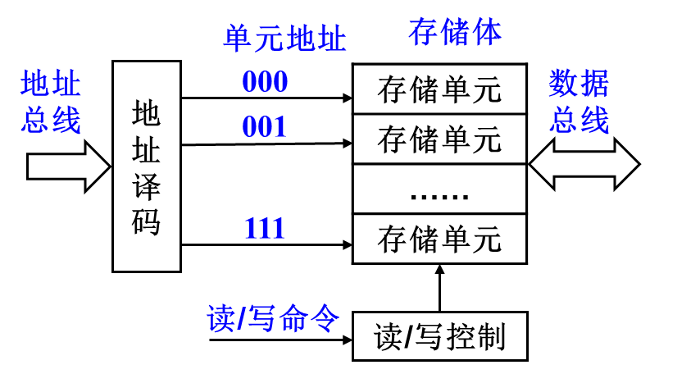
二、计算机系统的组成
（1）存储器
存储器的主要功能是存放二进制形式表示的程序和数据。
计算机的主存储器都是半导体存储器。存储体由许多个存储单元组成。每个存储单元都对应一个编号，称为单元地址。
存储单元地址与存储在其中的信息一一对应。每个存储单元的单元地址只有一个且固定不变，而存储在其中的信息则可改变。
图1.11 存储器组成框图
向存储单元存入或从存储单元取出信息，都称为访问存储器。
访问存储器时，先由地址译码器将送来的单元地址进行译码，找到相应的存储单元；然后由读/写控制电路确定访问存储器的方式，即取出（读）或存入（写）；再按规定的方式完成取出或存入操作。
与存储器有关的部件还有地址总线与数据总线。它们分别为访问存储器传递地址信息和数据信息，地址总线是单向的，数据总线是双向的。

Slide 25
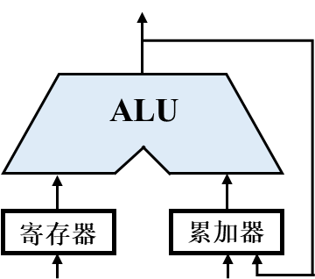
二、计算机系统的组成
（2）运算器
运算器是用于信息加工处理的部件，它对数据进行算术运算和逻辑运算。
算术运算是按照算术规则进行的加、减、乘、除等运算。
逻辑运算一般泛指非算术运算，如比较、移位、逻辑加、逻辑乘、逻辑取反及异或等。
图1.12 运算器示意图
运算器通常由算术逻辑单元（ALU）和一系列寄存器组成。ALU是具体完成算术与逻辑运算的部件；寄存器用于存放运算操作数；累加器除存放运算操作数外，在连续运算中，还用于存放中间结果和最后结果。
一般将运算器一次运算能处理的二进制位数称为机器字长，它是计算机的重要性能指标。寄存器、累加器及存储单元的长度一般与机器字长相等。

Slide 26
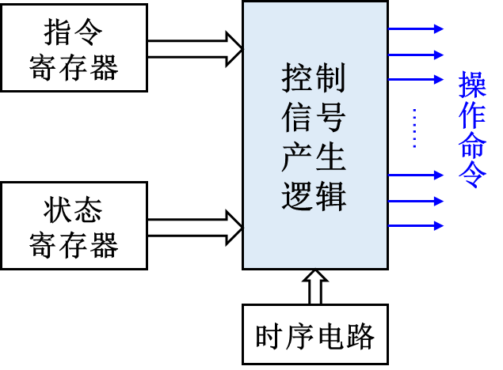
二、计算机系统的组成
（3）控制器
控制器是整个计算机的指挥中心，它可使计算机各部件协调的工作。
控制器工作的实质就是解释程序，它每次从存储器读取一条指令，经过分析译码产生一串操作命令，再发给各功能部件控制各部件动作，使整个机器连续地、有条不紊的运行，以实现指令和程序的功能。
图1.13 控制器结构图
计算机中有两股信息在流动：
一股是控制流信息，即操作命令，它分散流向各个功能部件；
另一股是数据流信息，它受控制流信息的控制，从一个部件流向另一个部件，在流动的过程中被相应的部件加工处理。
控制流信息的发源地是控制器。

Slide 27
二、计算机系统的组成
（4）输入设备
输入设备就是将信息输入计算机的外部设备，它将人们熟悉的信息形式转换成计算机能接收并识别的信息形式。
输入的信息有数字、字母、符号、文字、图形、图像、声音等多种形式；送入计算机的只有一种形式，就是二进制数据。
一般输入设备用于原始数据和程序的输入。
常用的输入设备有键盘、鼠标、扫描仪及模/数（A/D）转换器等。
输入设备与主机之间通过接口连接。设置接口主要有以下几个方面的原因。
一是输入设备大多数是机电设备，传送数据的速度远远低于主机，因此需用接口进行数据缓冲。
二是输入设备所用的信息格式与主机不同，例如，通过键盘输入的字母、数字先由键盘接口转换成8位二进制码（ASCII码），再拼接成主机认可的字长送入主机。因此，需用接口进行信息格式的转换。
三是接口还可以向主机报告设备运行的状态、传达主机的命令等。

Slide 28
二、计算机系统的组成
（5）输出设备
输出设备就是将计算机运算结果转换成人们和其他设备能接收和识别的信息形式的设备，如字符、文字、图形、图像、声音等。
输出设备与输入设备一样，需要通过接口与主机连接。
常用的输出设备有打印机、显示器、数/模（D/A）转换器等。
外存储器也是计算机中重要的外部设备，它既可以作为输入设备，也可以作为输出设备，此外，它还有存储信息的功能，因此，它常常作为辅存使用。计算机的存储管理软件将它与主存一起管理，作为主存的补充。
常见的外存储器有磁盘、光盘与磁带机，它们与输入输出设备一样，也要通过接口与主机相连。

Slide 29
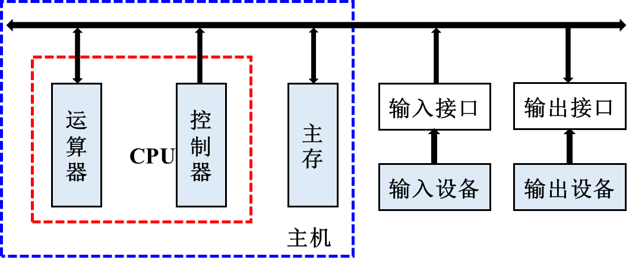
二、计算机系统的组成
（6）系统互连
计算机硬件系统各功能部件还需要有组织地以某种方式连接起来，从而实现数据流信息和控制流信息在不同部件之间的流动及数据信息的加工处理。
在现代计算机中使用较多的就是总线互连方案，这种方式实现简单，扩展容易。
总线（Bus）是连接两个或多个设备（部件）的公共信息通路。它主要由数据线、地址线和控制线组成。CPU连接计算机中各主要部件的总线称为系统总线。
基于单总线结构的系统互连如图1.14所示。
图1.14基于单总线结构的系统互连

Slide 30
二、计算机系统的组成
2. 计算机软件系统
一台计算机中全部程序的集合统称为这台计算机的软件系统。
计算机软件按其功能分成应用软件和系统软件两大类。
应用软件是用户为解决某种应用问题而编制的一些程序，如科学计算程序、自动控制程序、数据处理程序、情报检索程序等。
系统软件用于对计算机系统进行管理、调度、监视和服务等，其目的是方便用户、提高计算机使用效率、扩充系统的功能。

Slide 31
二、计算机系统的组成
通常将系统软件分为以下几类。
1) 操作系统
操作系统是管理计算机中各种资源、自动调度用户作业、处理各种中断的软件。
操作系统管理的资源通常有硬件、软件和数据信息。
常见操作系统包括UNIX、Windows、Linux、Android、iOS等。目前国产主流操作系统有深度系统（Deepin）、银河麒麟、中标麒麟和鸿蒙等。国产的嵌入式操作系统RT-Thread已经广泛应用于物联网设备（如租借充电宝的控制设备、网络摄像头、智能手环等），填补了我国在嵌入式操作系统方面的空白。

Slide 32
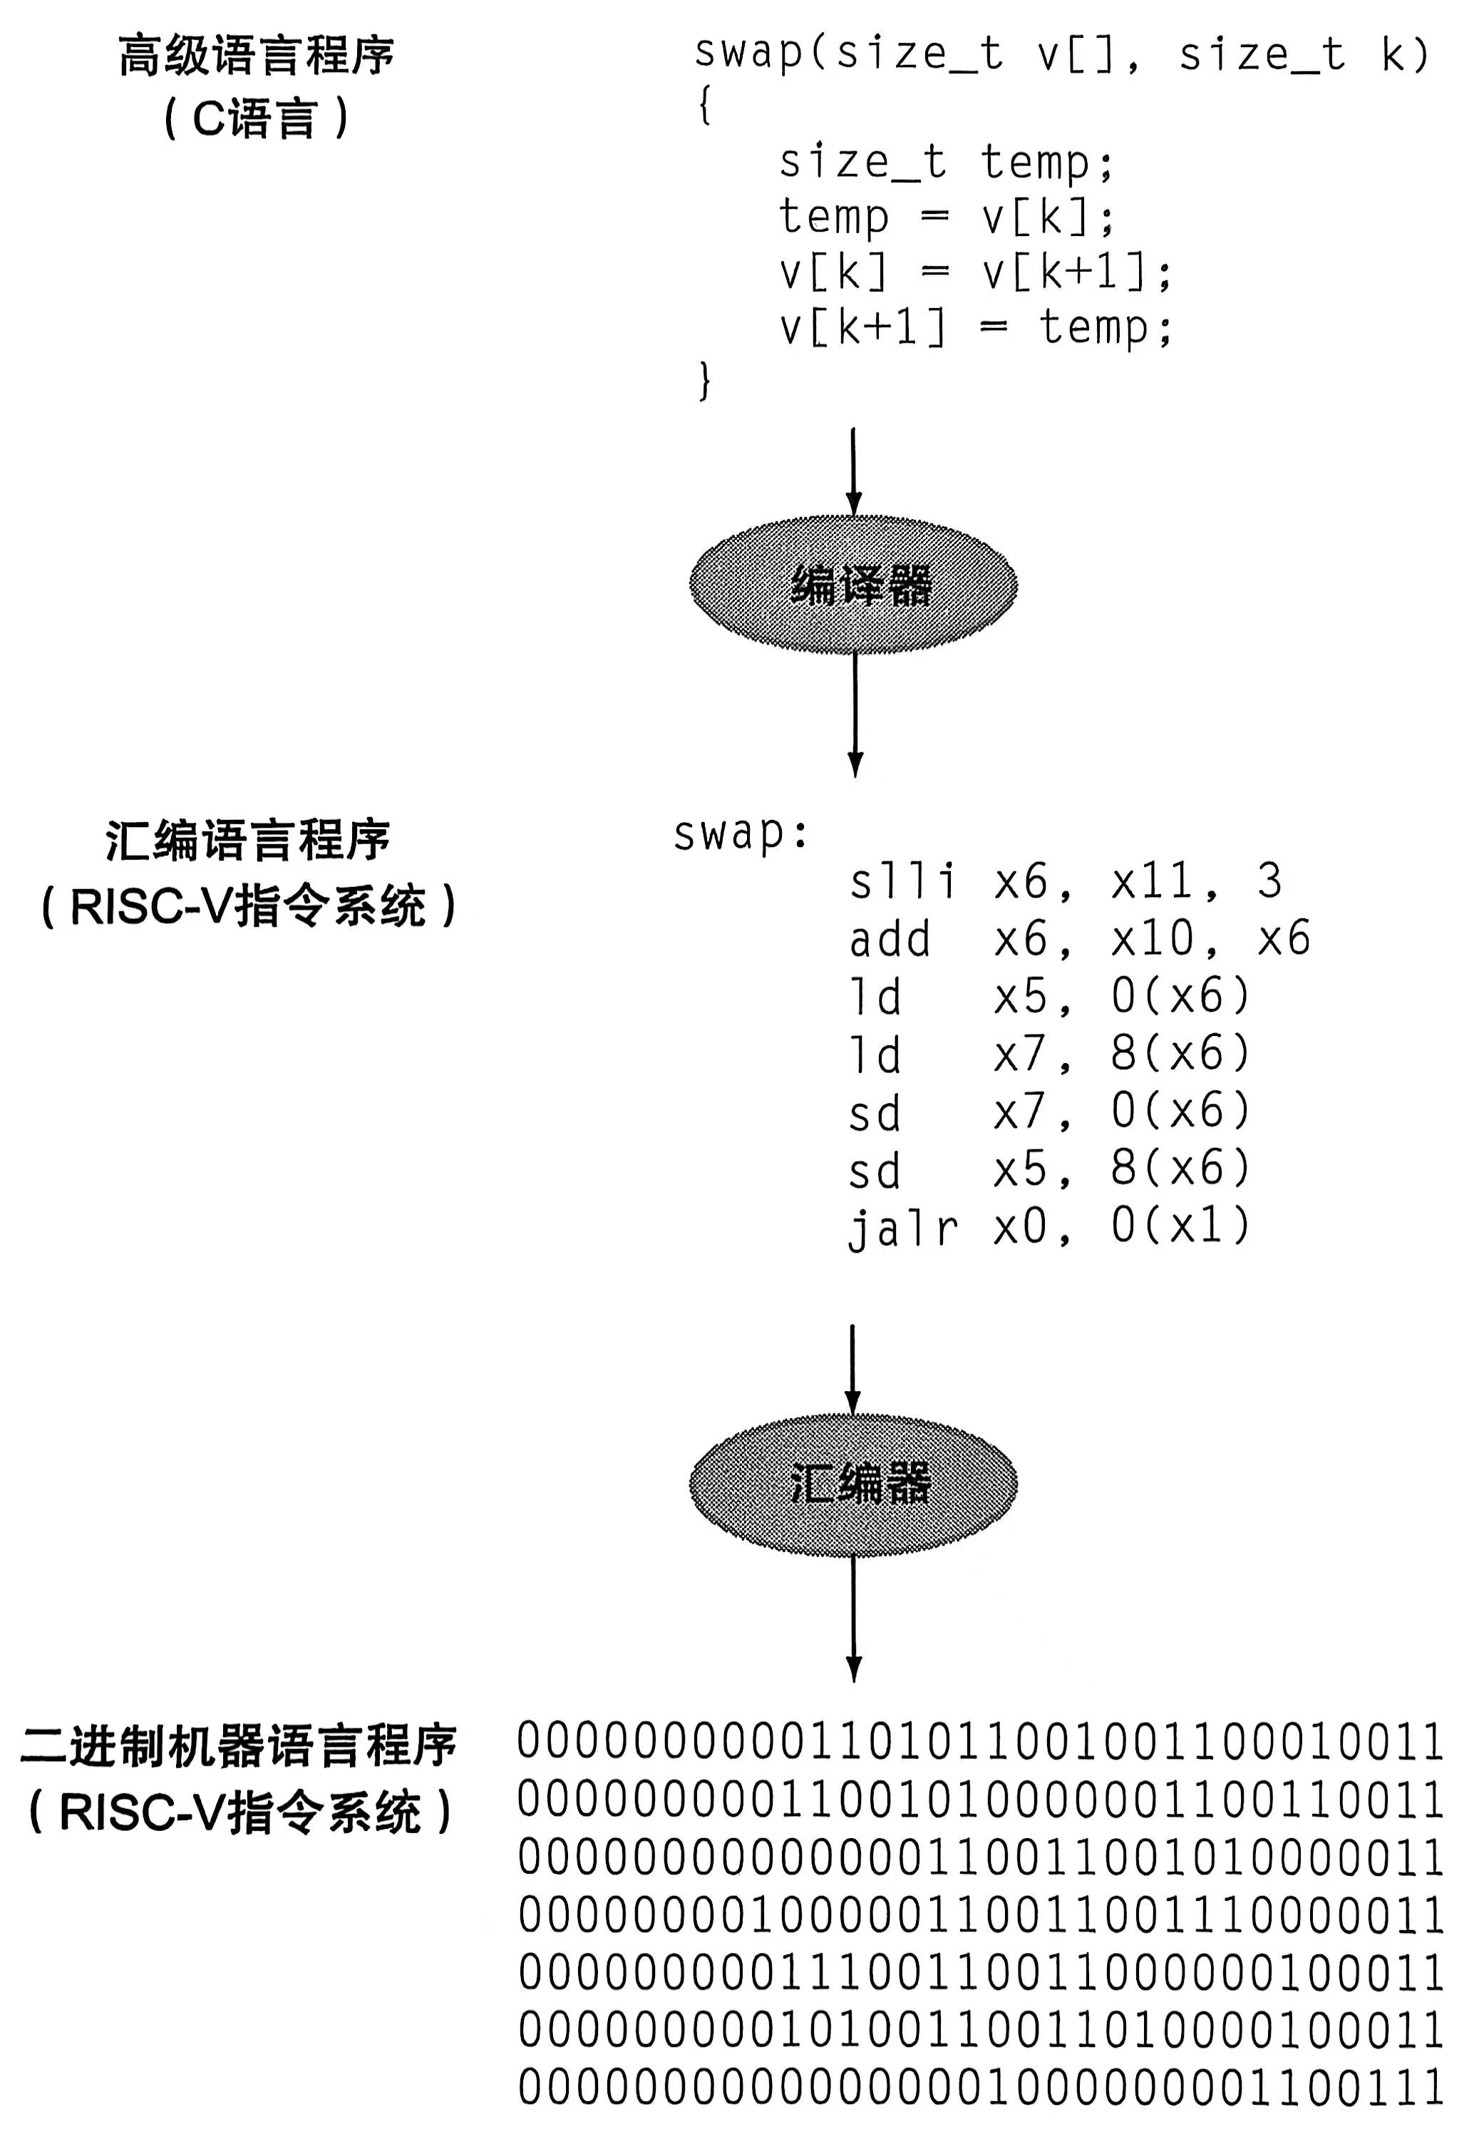
二、计算机系统的组成
2) 程序设计语言及语言处理程序
程序设计语言通常分为3类：
机器语言
汇编语言
高级语言
编译器
汇编器
图1.15 计算机中的不同语言

Slide 33
二、计算机系统的组成
① 机器语言
机器语言是用二进制代码表示的计算机能直接识别和执行的一种机器指令的集合。
它是计算机设计者通过计算机硬件结构赋予计算机的操作功能。
每台机器的指令格式和代码所代表的含义都是事先规定好的，故机器语言也称为面向机器的语言，不同硬件结构的计算机的机器语言一般是不同的。
机器语言程序执行速度快，但由于对机器的依赖程度高，因此编程烦琐、硬件透明性差、直观性差、容易出错。

Slide 34
二、计算机系统的组成
② 汇编语言
汇编语言是一种用助记符表示的面向机器的计算机语言。
相比机器语言编程，汇编语言编程更加灵活，在一定程度上简化了编程过程。
使用汇编语言编程必须对处理器内部架构有充分的了解，汇编程序必须利用汇编器转换成机器指令才能执行。

Slide 35
二、计算机系统的组成
③高级语言
高级语言是与人类自然语言相接近且能为计算机所接受的，语意确定、规则明确、自然直观和通用易学的计算机语言。
目前广泛使用的高级语言有Basic、FORTRAN、Pascal、C / C + + 、Java、Python等。
高级语言是面向用户的程序设计语言，需要通过相应的语言翻译程序才可变成计算机硬件能识别并执行的目标程序。其根据执行方式可分为解释型与编译型两类。
解释型语言采用边解释、边执行的方法，不生成目标程序，如Basic、Java语言；
编译型语言必须先将源程序翻译成目标程序才能执行，典型的如C语言等。

Slide 36
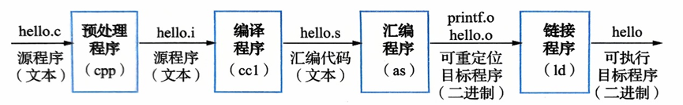
二、计算机系统的组成
语言翻译程序主要包括编译程序、汇编程序、解释程序和其他软件操作程序。
编译程序负责将高级语言翻译成汇编代码，也称为编译器；
汇编程序负责将汇编语言翻译成机器语言目标程序，也称为汇编器；
解释程序用于将源程序中的语句按执行顺序逐条翻译成机器指令并执行，且不生成目标程序，也称为解释器。
下图所示为常见的C语言源程序转换成最终目标程序的过程，除了常见的编译和汇编以外，这里还增加了预处理和多目标程序链接的过程。
图 1.16 C语言源程序转换成最终目标程序的过程

Slide 37
二、计算机系统的组成
3）数据库管理系统
数据库管理系统（Data Base Management System，DBMS）又称数据库管理软件。
数据库是为了满足数据处理和信息管理的需要，在文件系统的基础上发展起来的，在信息处理、情报检索、办公自动化和各种管理信息系统中起着重要的支撑作用。
常见的数据库管理系统包括Oracle、SQL Server、DB2、PostgreSQL、MySQL等。常见的国产数据库包括华中科技大学的达梦数据库、中国人民大学的金仓数据库、天津南大通用数据技术有限公司的GBase、华为GaussDB等。

Slide 38
目录
一、计算机的发展简史
1. 计算机发展概况
2. 摩尔定律
3. 集成电路工艺发展概况
二、计算机系统的组成
1. 计算机硬件系统
2. 计算机软件系统
三、计算机系统的层次结构
1. 计算机系统的层次结构
2. 层次间的关系
四、计算机性能指标和评价
1. 基本性能指标
2. 运算速度
3. 性能测试及其工具
4. Amdahl定律

Slide 39
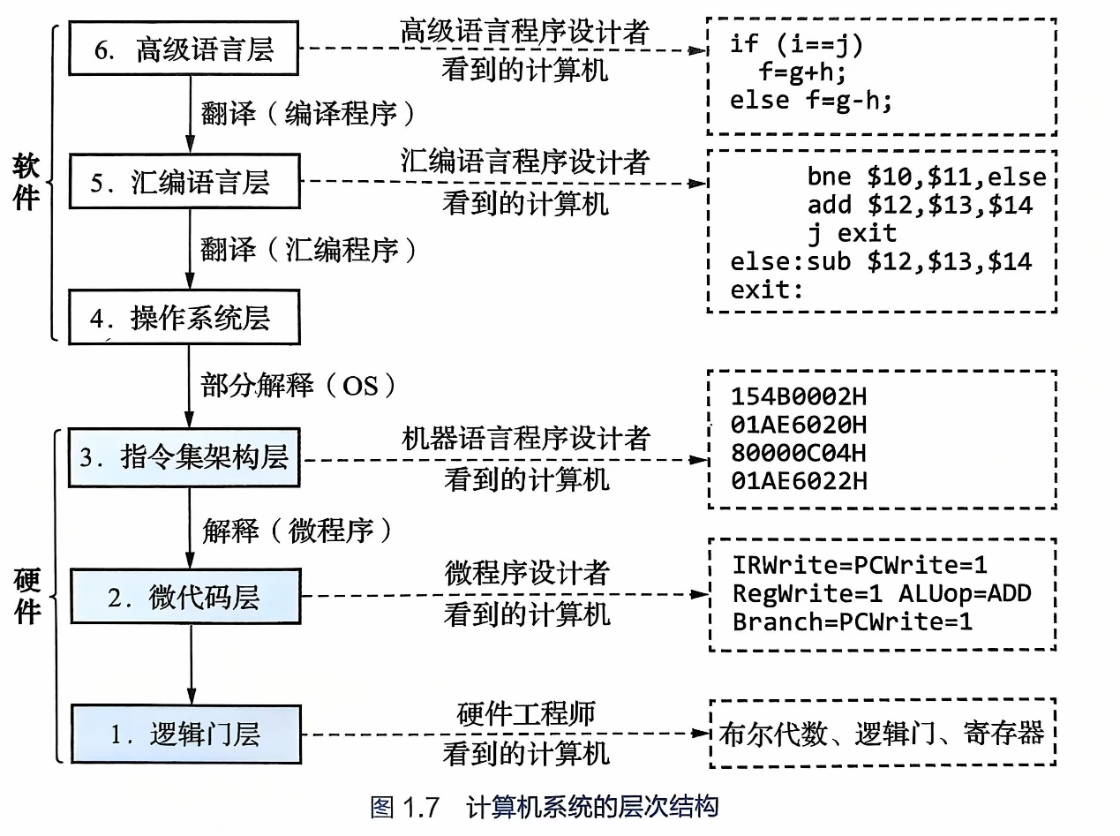
三、计算机系统的层次结构
计算机系统的层次结构
图1.17 计算机系统的层次结构
Notes:
第6层是高级语言层，是面向用户的抽象层次。用户使用与机器无关的高级语言编程，编程过程中不需要知道机器的技术细节，只需掌握高级语言的语法规则、算法和数据结构等就可以编程。高级语言大大降低了学习和使用计算机的难度，便于计算机的应用与推广。
第5层是汇编语言层。该层为用户提供基于助记符表示的汇编语言编程。汇编语言与机器结构直接相关，用户必须在了解机器内部的详细技术细节（如寄存器、寻址方式等）后才能编程。本层的编程难度比高级语言层难度大。
第4层是操作系统层。该层用于对计算机系统的硬件和软件资源进行统一管理和调度，提高计算机系统的使用效率，方便用户使用计算机。
第3层是指令集架构层。该层可通过机器语言编写程序实现对计算机硬件的控制，也称为传统机器层或ISA（Instruction Set Architecture）层，是计算机中软件系统与硬件系统之间的界面和纽带。一方面，用户在该层可用二进制表示的机器语言编程控制计算机的硬件系统；另一方面，该层之上的软件系统的各种程序必须转换成该层的机器语言形式才能被底层的硬件执行。与高级语言层和汇编语言层相比，该层的编程更加烦琐。
第2层为微代码层。该层是实际的机器层，该层的用户使用微指令编写微程序，用户所编写的微程序由硬件直接执行，注意只有采用微程序设计的计算机系统才有这一层。
第1层为逻辑门层。该层是计算机系统最底层的硬件系统，由逻辑门、触发器等逻辑电路组成，它是由逻辑设计者采用布尔代数设计的硬件内核。
上述关于计算机系统的6层结构中，第1、2、3层是硬件层，是计算机系统的基础和核心，计算机的所有功能最终都由硬件来完成；第4、5、6层是软件层，第4层是面向机器的，它是为满足高层的需要而设置的；第5、6层是面向应用的，它们是为程序员解决应用问题而设置的。

Slide 40
三、计算机系统的层次结构
2. 层次间的关系
高层是低层功能的扩展，低层是高层的基础。
站在不同的层次观察计算机系统会得到不同的概念。
层次越高越抽象，层次越低所需了解的技术细节就越多。
从用户的角度来看，硬件和软件在功能上具有等价性，软硬件的逻辑等价性原理是计算机系统设计的重要依据。
Notes:
1.3.2 各层之间的关系
计算机系统层次结构中，高层是低层功能的扩展，低层是高层的基础。站在不同的层次观察计算机系统会得到不同的概念。例如，程序员在第6层看到的计算机是一个处理高级语言的机器；系统操作员将第4层看作系统的资源；而硬件设计人员在第1、2层看到的计算机是电子线路和逻辑器件集。从高级语言、汇编语言、机器语言和微程序设计者角度看到的分别是完成相同功能的高级语言程序、汇编语言程序、机器语言程序和计算机硬件电路的操作控制信号。第6层的高级语言程序只有翻译成第2层的微操作控制信号才能被计算机识别和执行。
计算机结构的层次划分不是绝对的。机器指令系统级与操作系统级的界面又称硬、软件交互界面，随着软件硬化和硬件软化而动态变化。操作系统和其他系统软件的界面也有动态变化的趋势。例如，数据库软件也起到了部分操作系统的功能。
随着本课程学习的不断深入，读者可以通过不断审视较低层次的抽象来了解计算机系统内部的工作原理。在计算机系统层次结构中，读者所处的层次越低，就会发现越多的在更高层中被隐藏的技术细节。
1.3.3 软件和硬件的逻辑功能等价性
计算机硬件实现的往往是最基本的算术运算和逻辑运算功能，而其他功能大多通过软件的扩充得以实现。不过硬件和软件在功能上的分配关系随着技术的发展而不断变化。部分功能既可以由硬件实现，也可以由软件实现，从用户的角度来看，它们在功能上是等价的。这一等价性被称为软、硬件逻辑功能的等价性。例如，浮点数运算既可以用专门的浮点运算器硬件实现，也可以通过一段子程序实现，这两种实现方法在功能上完全等效，不同的只是执行时间的长短而已，显然硬件实现的性能要高于软件实现的性能。
软件和硬件逻辑功能的等价性是计算机系统设计的重要依据，软件和硬件的功能分配及其界面的确定是计算机系统结构研究的重要内容。当研制一台计算机时，设计者必须明确分配每一级的任务，确定哪些功能使用硬件实现，哪些功能使用软件实现。软件和硬件功能界面的划分是由设计目标、性能价格比、技术水平等综合因素决定的。
随着大规模集成电路技术的发展，软件硬化或固化是必然趋势。例如，目前PC主板上的BIOS芯片就是将基本输入输出系统程序（BIOS）固化在只读存储器（ROM）中实现的。它在形式上是硬件，但其实际内容是软件。

Slide 41
四、计算机性能指标和评价
四、计算机性能指标和评价
1. 基本性能指标
（1）（机器）字长
（2）存储容量
2. 运算速度
（1）主频（时钟频率）
（2）CPI（Cycles Per Instruction）
（3）CPU时间（执行时间）
（4）IPC （Instructions Per Cycle）
（5）MIPS（Million Instructions Per Second）
（6）FLOPS（Floating-Point Operations Per Second）
（7）吞吐量（Throughput）
（8）响应时间（Response Time）
3. 性能测试及其工具
4. Amdahl定律

Slide 42
1. 基本性能指标
四、计算机性能指标和评价
（1）（机器）字长
指CPU一次能处理的二进制位数。通常以位（bit）为单位。
一般与CPU的寄存器位数相等。目前常见的有32位和64位。
字长越长，CPU单次处理的数据量越大，计算能力越强。
字长决定了CPU能直接寻址的内存空间大小。例如，32位CPU最大寻址4GB内存，64位CPU则大得多。
直接影响加法器（或ALU）、数据总线以及存储字长的位数。
机器字长、寄存器位数、数据总线宽度、存储字长的关系
机器字长通常与寄存器位数相同。
数据总线宽度通常与机器字长相同，但也可以是机器字长的倍数或因数。
存储字长通常与机器字长相同，但也可以是机器字长的倍数或因数。

Slide 43
四、计算机性能指标和评价
（2）存储容量
指存储设备中存放二进制的总位数。通常以字节为单位。
存储容量=存储单元的数量×每个存储单元的位数
对于主存来说，存储器地址寄存器（MAR）的位数反映了存储单元的个数，存储器数据寄存器（MDR）的位数反映了存储字长。
MAR为16位，表示此存储体内有2¹⁶=65536个存储单元（即2⁶K个存储字，1K=1024=2¹⁰）
MDR为32位，表示主存的存储容量为：2¹⁶×32=2Mb=256KB（1M=2²⁰）
对于硬盘来说，如果硬盘有10⁹个扇区，每个扇区有512字节，则：
存储容量=10⁹×512B=512 GB
实际容量与标称容量存在差异，原因是计算方式不同（实际容量1GB = 2³⁰ = 1,073,741,824 字节 vs 标称容量1GB = 10⁹字节）。
标称容量为 1TB（10¹² 字节）的硬盘，实际容量为
10¹²/2⁴⁰ ≈ 0.9095 TB

Slide 44
四、计算机性能指标和评价
主存容量常用单位的定义：
增加主存容量能减少程序运行期间访问辅存的次数，有利于提高程序的执行速度，也有利于计算机性能的提高。
单位 | 存储容量 | 最少地址线
KB（Kilobyte） | 1024B | 10根
MB（Megabyte） | 1024KB | 20根
GB（Gigabyte） | 1024MB | 30根
TB（Terabyte） | 1024GB | 40根
PB（Petabyte） | 1024TB | 50根

Slide 45
四、计算机性能指标和评价
2. 运算速度
（1）主频（时钟频率）
主频 f：CPU 的时钟频率，表示每秒的时钟周期数，单位为赫兹（Hz）。
f 与T的关系：互为倒数。
如 f =100MHz时，T=10ns； f =1GHz时，T=1ns； f = 4GHz时，T=0.25ns。
CPU的主频
CPU的核数
CPU的缓存
决定CPU的运算能力大小的因素包括哪些？

Slide 46
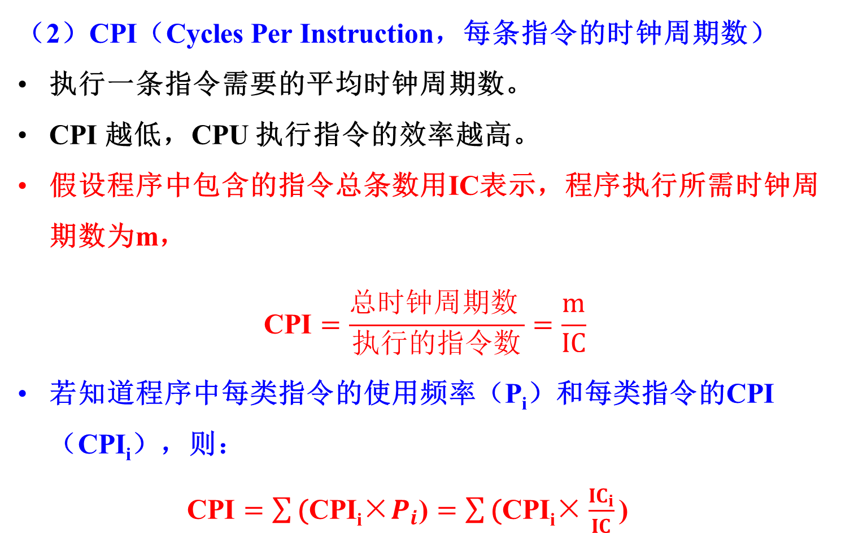
四、计算机性能指标和评价
（2）CPI（Cycles Per Instruction，每条指令的时钟周期数）
执行一条指令需要的平均时钟周期数。
CPI 越低，CPU 执行指令的效率越高。
假设程序中包含的指令总条数用IC表示，程序执行所需时钟周期数为m，
$$\text{CPI}=\frac{总时钟周期数 ​}{执行的指令数}=\frac{m}{IC}$$
若知道程序中每类指令的使用频率（P_{i}）和每类指令的CPI（CPI_{i}），则：
$\text{CPI}=\sum{\text{(}\text{CPI}\text{i}\text{×}P_{i}\text{)}}=\sum{\text{(}\text{CPI}\text{i}\text{×}\frac{{IC}_{i}}{IC}\text{)}}$
(1-1)
(1-2)

Slide 47
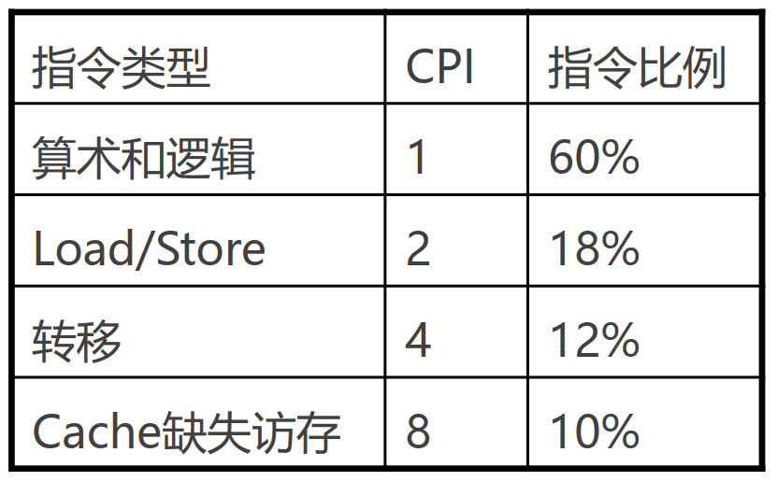
四、计算机性能指标和评价
例1: 某计算机指令系统中各类指令所占比例及CPI如下表所示，求程序的CPI。
解：CPI=1×60%+2×18%+4×12%+8×10%=2.24

Slide 48

四、计算机性能指标和评价
（3）CPU时间（执行时间）
某段程序的CPU时间T_{CPU}可表示为：
$$T_{CPU}=m×T=\frac{m}{f}$$
考虑CPI，CPU时间可以表示为：
$$T_{CPU}=CPI×IC×T=\frac{CPI×IC}{f}$$
(1-3)
(1-4)
可以看出CPU时间与下列3个因素紧密相关。
（1）时钟频率。时钟频率取决于CPU的实现技术和工艺。
（2）CPI。CPI取决于计算机的实现技术和指令集结构。
（3）指令条数IC。当CPI和时钟周期固定时，程序指令条数越少，执行速度就越快。完成相同功能的程序所包含的指令条数主要与指令系统的设计和编译技术有关。

Slide 49

四、计算机性能指标和评价
（4）IPC （Instructions Per Cycle，，每时钟周期执行的指令数）
IPC是指每个时钟周期CPU能执行的指令条数，是CPI的倒数。
$$IPC=\frac{1}{CPI}$$
IPC 越高，CPU 的并行处理能力越强。
由于指令流水线技术以及多核技术的发展，目前IPC的值已经可以大于1，反过来CPI的值也可以小于1。
(1-5)
IPC和CPI指标与ISA指令集、处理器微体系结构、计算机系统组成、操作系统效率以及应用软件的设计紧密相关，其具体值并不能用于直接比较计算机的性能，基于真实场景负载的应用性能测试结果更能反映计算机的性能。

Slide 50

四、计算机性能指标和评价
（5）MIPS（Million Instructions Per Second，每秒百万条指令）
每秒钟CPU能执行的指令总条数（单位：百万条/秒）
$MIPS=\frac{IC}{T_{CPU}×106}$
将（1-4）代入（1-5），可得：
$$MIPS=\frac{f(MHz)}{CPI}=IPC×f(MHz)$$
计算机性能与指令的CPI和主频有直接的关系，主频越高，MIPS值越高；CPI越小，MIPS值越高。
计算机厂家给出的峰值MIPS值不能反映计算机的性能。
第三方的基准测试程序能较好地反映计算机实际应用的工作负载。
(1-6)
全性能公式
(1-7)

Slide 51
四、计算机性能指标和评价
常见的基准测试程序有Whetstone、Dhrystone
Whetstone前者主要用于测试浮点运算性能
Dhrystone而后者主要用于测试整数编译器及CPU处理整数指令和控制功能的有效性，不能测试浮点运算性能。
Dhrystone用C语言编写，包括各种赋值语句、各种数据类型和数据区、各种控制语句、过程调用和参数传送、整数运算和逻辑操作。

Slide 52
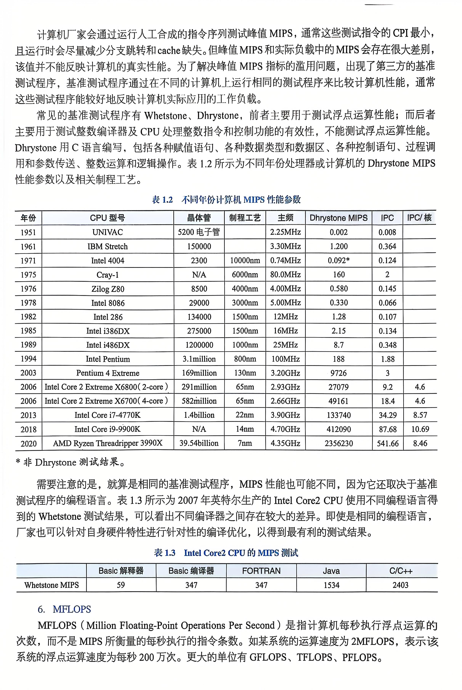
四、计算机性能指标和评价
下表中所示为不同年份处理器或计算机的 Dhrystone MIPS性能参数以及相关制程工艺。

Slide 53
四、计算机性能指标和评价
需要注意的是，就算是相同的基准测试程序，MIPS性能也可能不同，因为它还取决于基准测试程序的编程语言。
表中所示为2007年英特尔生产的Intel Core2 CPU使用不同编程语言得到的Whetstone测试结果。
可以看出不同编译器之间存在较大的差异。即使是相同的编程语言，厂家也可以针对自身硬件特性进行针对性的编译优化，以得到最有利的测试结果。

Slide 54
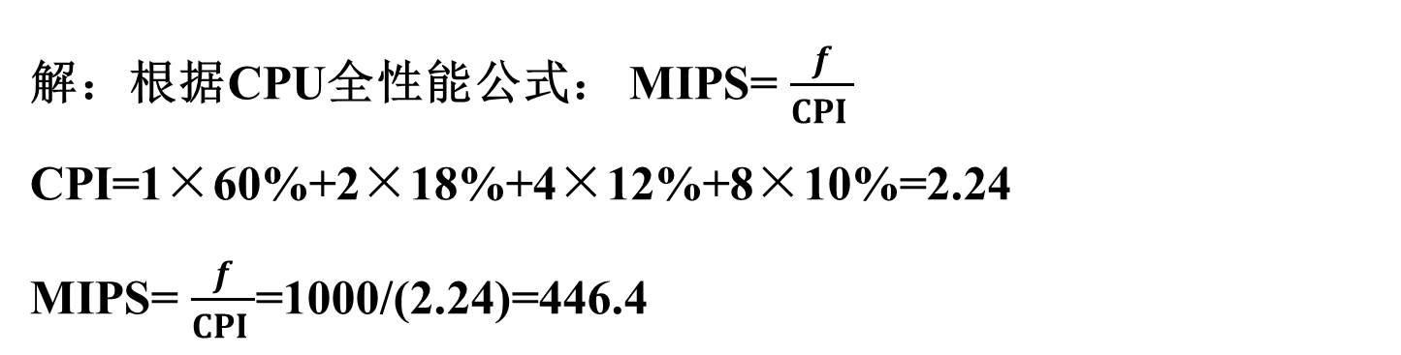
四、计算机性能指标和评价
例2：某计算机主频为1GHz，在其上运行的目标代码包含2×10⁵条指令，分4类，各类指令所知比例和各自CPI如下表示，求程序的MIPS。
解：根据CPU全性能公式： MIPS= $\frac{f}{CPI }$
CPI=1×60%+2×18%+4×12%+8×10%=2.24
MIPS= $\frac{f}{CPI }$=1000/(2.24)=446.4

Slide 55
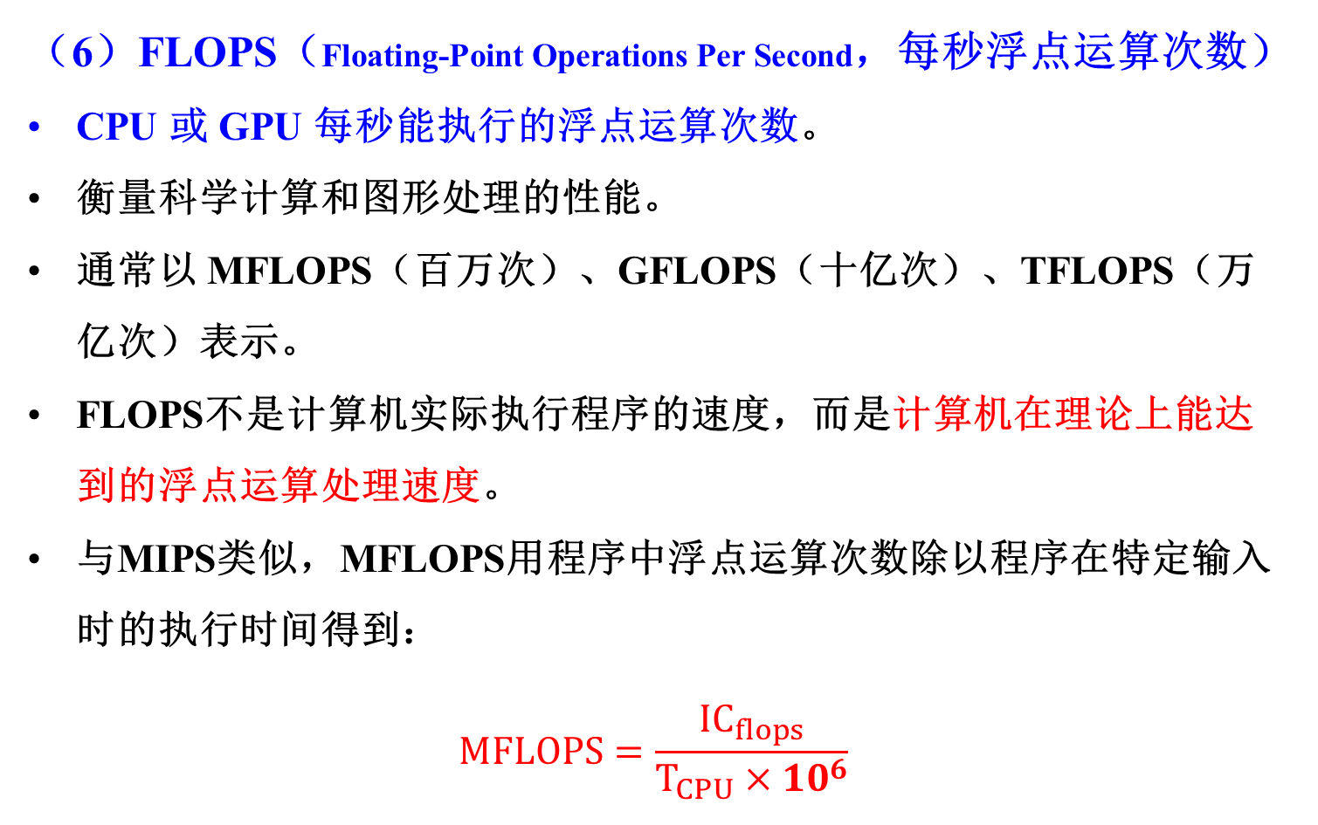
四、计算机性能指标和评价
（6）FLOPS（Floating-Point Operations Per Second，每秒浮点运算次数）
CPU 或 GPU 每秒能执行的浮点运算次数。
衡量科学计算和图形处理的性能。
通常以 MFLOPS（百万次）、GFLOPS（十亿次）、TFLOPS（万亿次）表示。
FLOPS不是计算机实际执行程序的速度，而是计算机在理论上能达到的浮点运算处理速度。
与MIPS类似，MFLOPS用程序中浮点运算次数除以程序在特定输入时的执行时间得到：
$$MFLOPS=\frac{{IC}_{flops}}{T_{CPU}×{10}^{6}}$$

Slide 56
四、计算机性能指标和评价
（7）吞吐量（Throughput）
定义：单位时间内完成的任务量。
意义：吞吐量越高，系统的整体性能越好。
示例：数据库每秒处理的查询数。
（8）响应时间（Response Time）
定义：从发出请求到得到响应的时间。
意义：响应时间越短，用户体验越好。
示例：网页加载时间。

Slide 57
四、计算机性能指标和评价
总结
计算机运算速度的主要指标包括：
主频：时钟频率，决定 CPU 的基本速度。
CPI 和 IPC：衡量 CPU 执行指令的效率。
MIPS：每秒执行的百万条指令数。
FLOPS：每秒浮点运算次数，适用于科学计算。
执行时间：完成特定任务的时间。
吞吐量：单位时间内完成的任务量。
响应时间：系统对请求的反应速度。

Slide 58
四、计算机性能指标和评价
3. 性能测试及其工具
计算机的各功能部件都有相应的测试程序来测试其性能。
硬盘测试软件：CrystalDiskMark、ATTO Disk Benchmark、HD Tune、IOmeter等。
光驱测试软件：Nero InfoTool、Nero CD-DVD Speed等。
显卡测试软件：3DMark、FurMark、GPU-Z、Fraps、SiSoftware Sandra等。
CPU测试软件：CPU-Z、SiSoftware Sandra、Geekbench、Fritz、Super PI等。
·内存测试软件：SiSoftware Sandra、MemTest、PassMark PerformanceTest等。
综合性测试软件：SiSoftware Sandra、鲁大师、安兔兔等。

Slide 59
四、计算机性能指标和评价
3. 性能测试及其工具
在20世纪70年代开始陆续出现了一些基准测试程序，把应用程序中使用频率最高的那些核心程序作为评价计算机性能的标准程序，又称为基准程序（Benchmark）。
不同的基准测试程序的侧重点不同：有的测试CPU性能，有的测试文件服务器性能，有的测试输入输出设备性能，有的测试网络通信速度等。
目前国际上流行的基准测试程序主要有Dhrystone、Whetstone、Linpack、SPEC、NPB等。

Slide 60
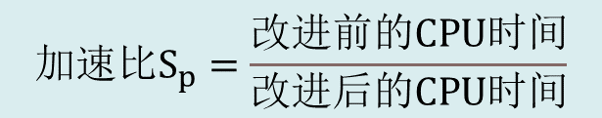
四、计算机性能指标和评价
4. Amdahl定律
计算机系统中某部件由于采用某种更快的执行方式使系统性能改进后，整个系统性能的提高与该执行方式的使用频率或占总执行时间的比例有关。
Amdahl定律定义了加速比(speedup)，即
$$加速比S_{p}=\frac{改进前的CPU时间}{改进后的CPU时间}$$
计算机系统的加速比取决于两个因素：
① 可改进比例 f_{e} ： 可改进部分在原系统执行时间中所占的比例
例如，程序的执行时间为100s，可改进的部分是其中的20s，则f_{e} ＝0.2。可见，f_{e}总是小于或等1的。
② 部件加速比 r_{e：}可改进部分改进后性能提高的程度
例如，某部件改进后，执行时间由原来的20s减少到5s，则部件加速比r_{e}＝20/5＝4。可见，r_{e}一般是大于1的。

Slide 61
四、计算机性能指标和评价
假设改进前的CPU时间为T₀，改进后的CPU时间为T_{n}
若加速比用S_{p}表示，则有
当(1-f_{e})=0时，Max S_{p}= n；当(1-f_{e})=1时，Min S_{p}=1；
当n→∞时，lim S_{p}→ 1/(1-f_{e}) ，这也是加速比上限。
若串行代码占整个代码的20％，则并行处理的总体性能提高不可能超过5倍。
多个部件可同时改进的情况下，Amdahl定律可表示为

Slide 62
四、计算机性能指标和评价
例3：某计算机系统的某一部件的处理时间为总处理时间的40％，该部件改进后的部件加速比为10，则改进后系统的加速比S_{p}为多少？
解：由题意可知，f_{e}＝0.4，r_{e}＝10，则 S_{p}＝1/[(1-0.4)+0.4/10]≈1.56
由计算可见，既使某一部件改进后的加速比已达10倍，但该部件仅影响到系统执行时间的一部分，对整个计算机系统的贡献有限，所以，改进后系统的加速比只有1.5倍左右。
例4：若计算机系统有三个部件a、b、c是可改进的，它们的部件加速比分别为30、30、20。它们在总执行时间中所占的比例分别是30％、30％、20％。试计算这三部件同时改进后系统的加速比。
解：多个部件可同时改进的情况下，Amdahl定律可表示为：
将已知条件代入上式，计算出S_{p}≈4.35。

Slide 63
The End！
Thanks

